Slide 1

全国档案事业统计调查信息管理系统
软件讲解

Slide 2
1
系统登录
2
单位管理
3
个人中心
目 录
CONTENTS
4
数据录入
5
审核报送
6
综合查询

Slide 3
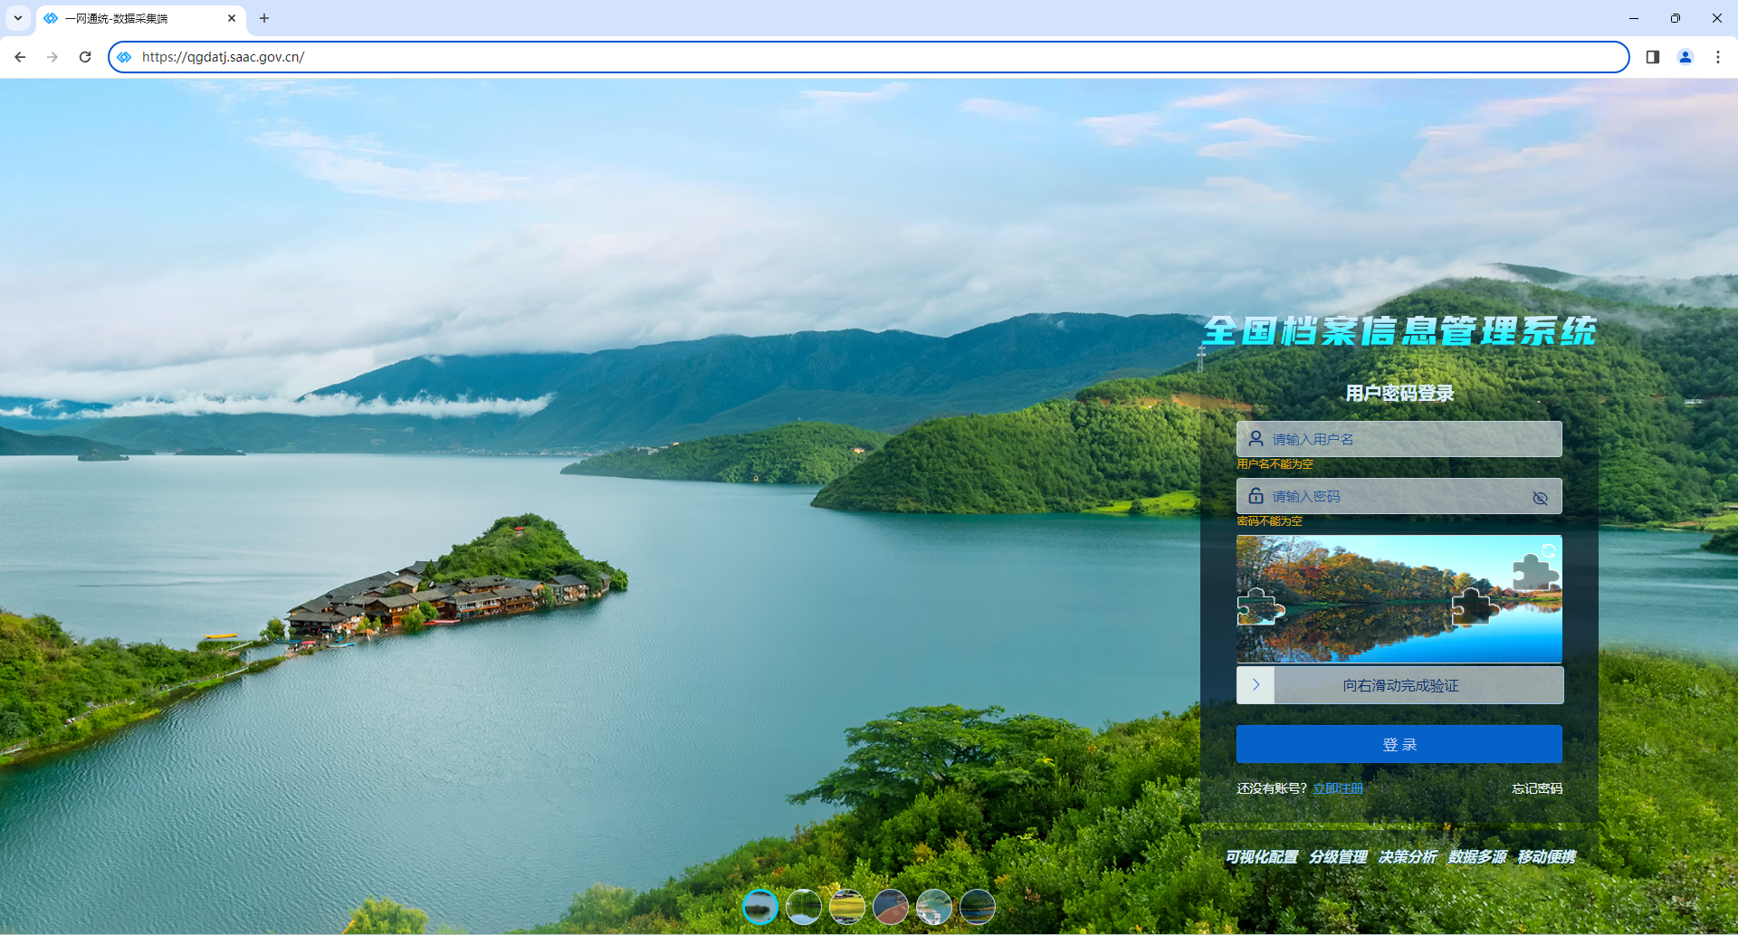
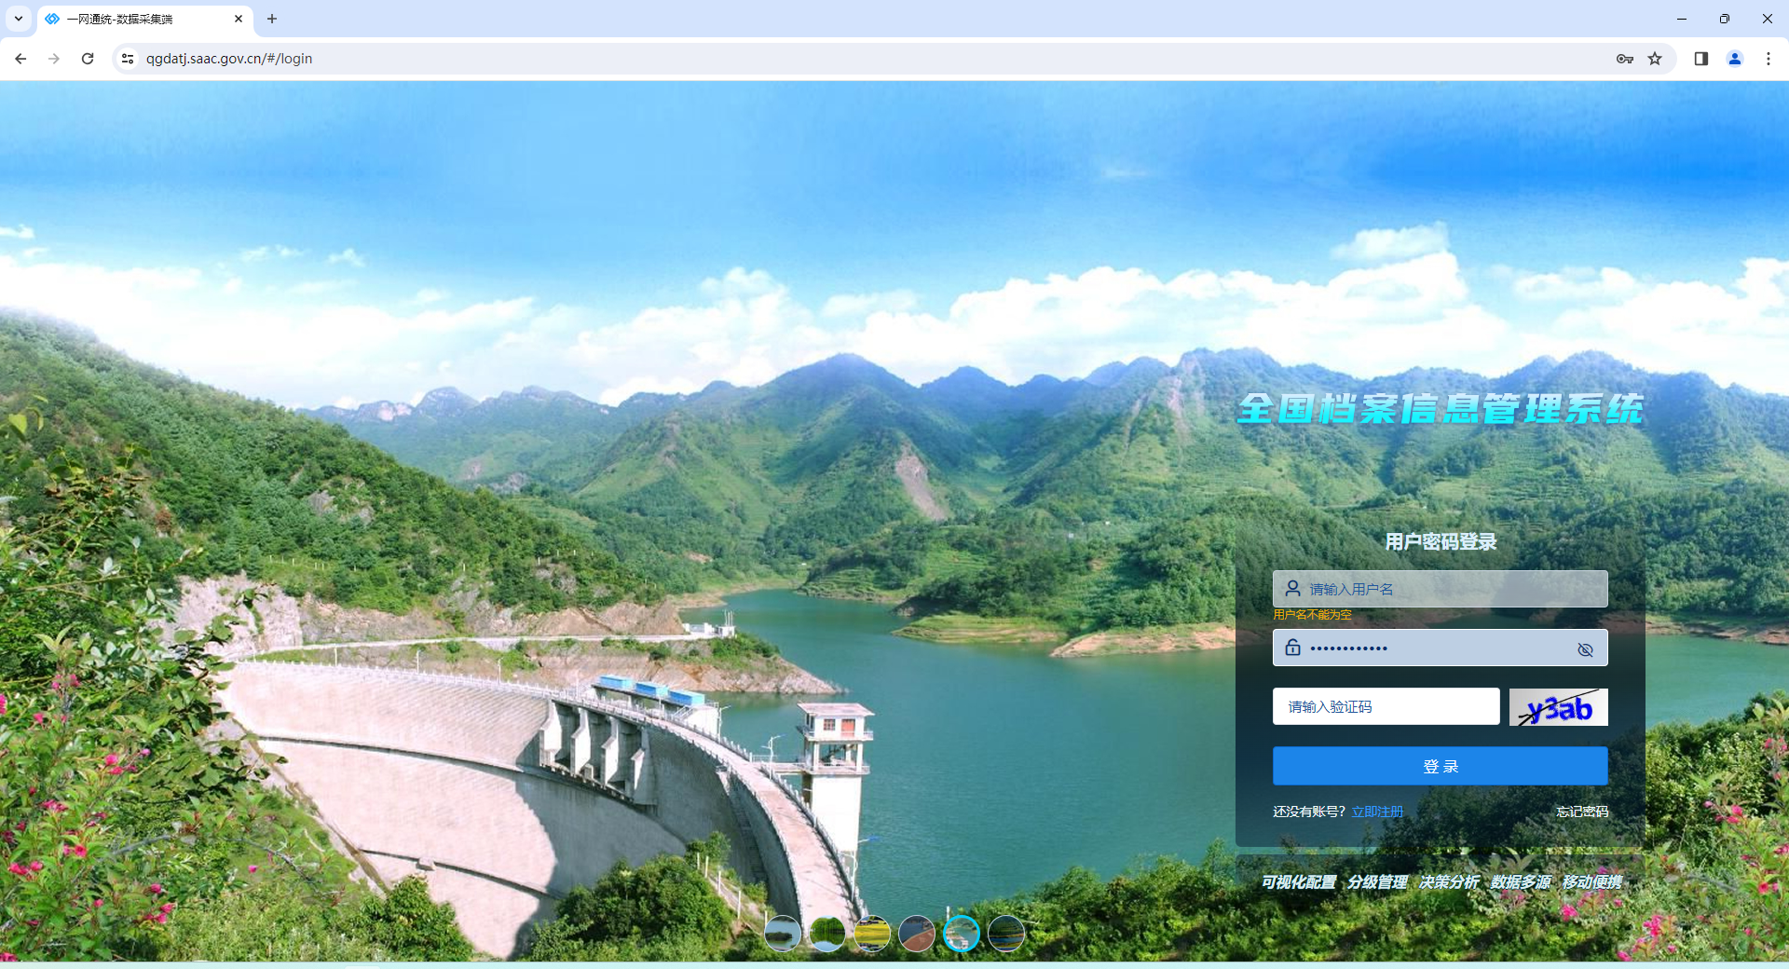
系统登录
打开浏览器，输入网址 https://qgdatj.saac.gov.cn用户名、密码、验证码
登录系统
浏览器建议：
银河麒麟系统： 奇安信浏览器，奇安信可信浏览器先峰版，360安全浏览器，龙芯浏览器，Chromium浏览器
通信系统(UOS)： 奇安信浏览器，系统自带浏览器
方德系统： 方德兼容浏览器，奇安信浏览器
非国产系统：Chrome浏览器、360安全浏览器

Slide 4
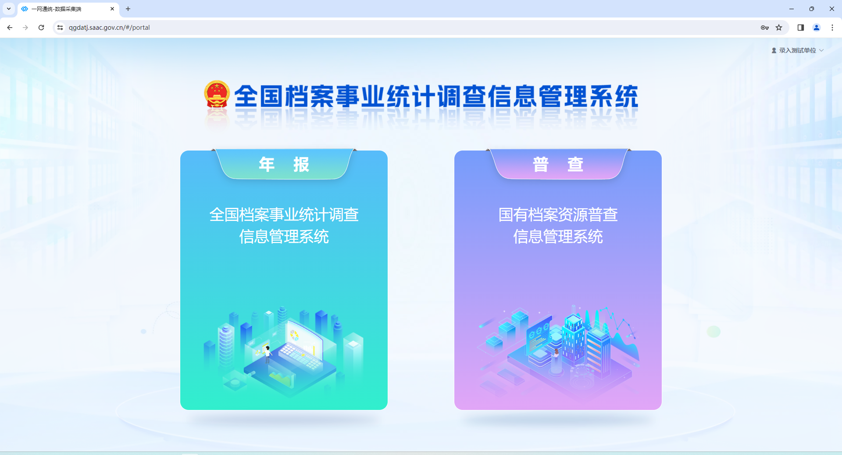
系统登录
点击【年报】
进入填报界面

Slide 5
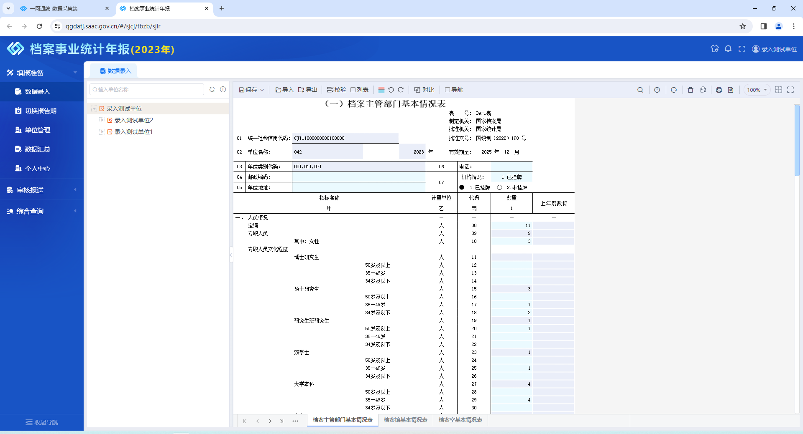
系统登录
界面布局
菜单
单位导航
数据操作
表单切换

Slide 6
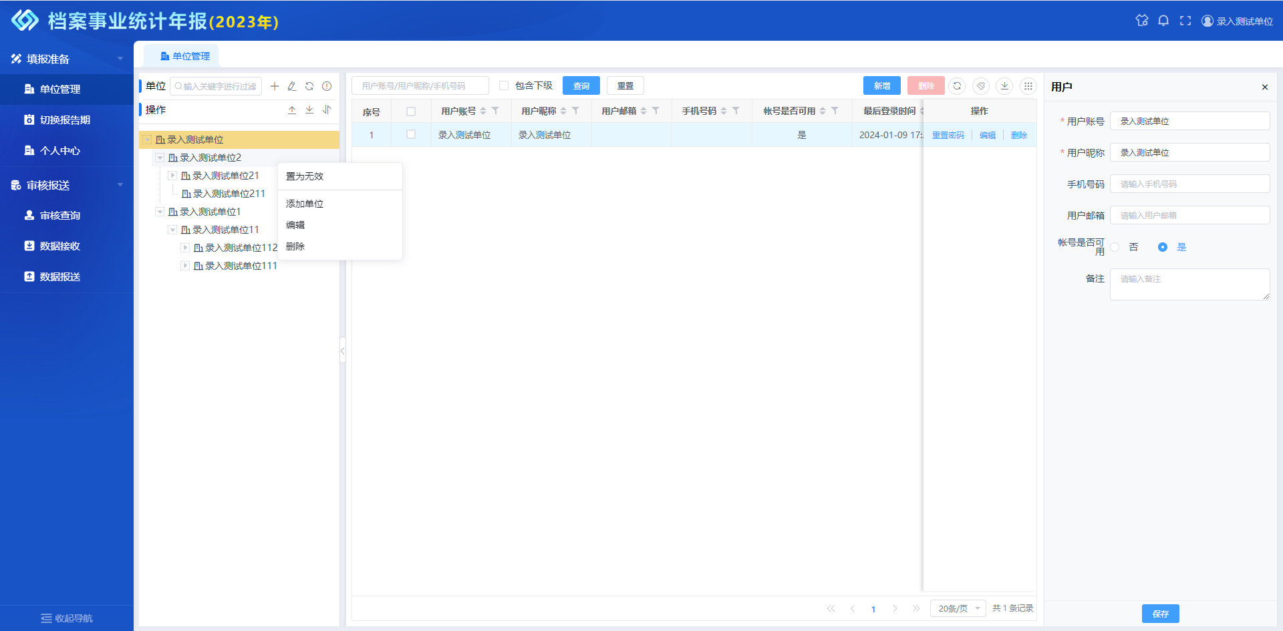
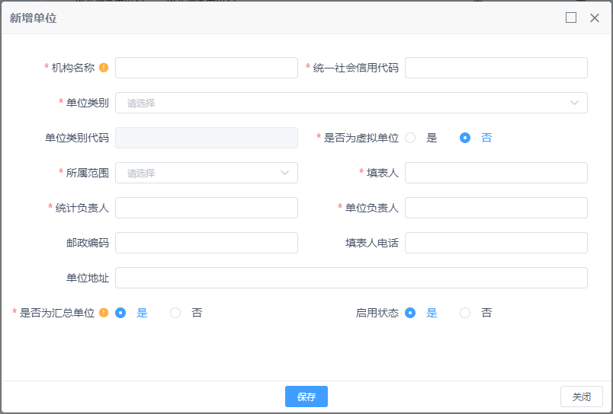
单位管理
新增、编辑单位
2.管理用户
导入单位、导出模版、迁移单位
1.管理单位
“拖拽”变更单位位置

Slide 7
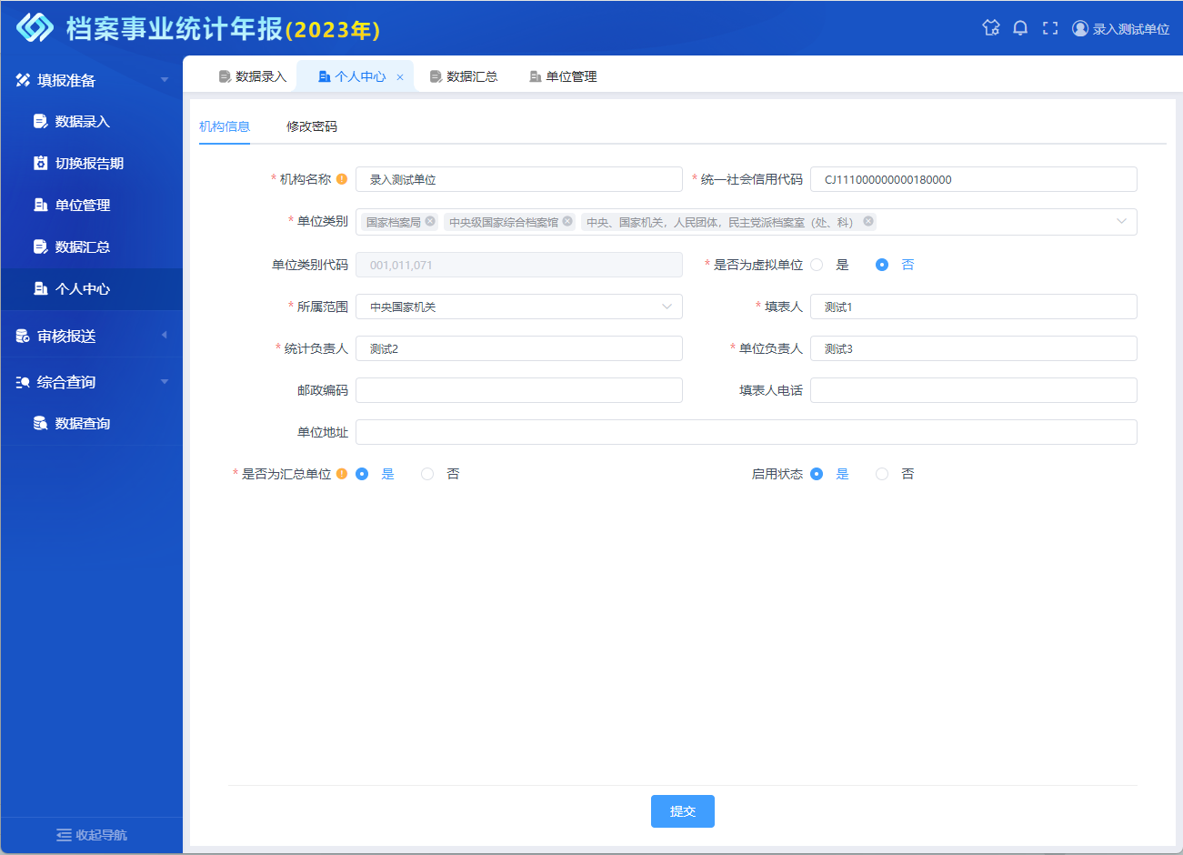
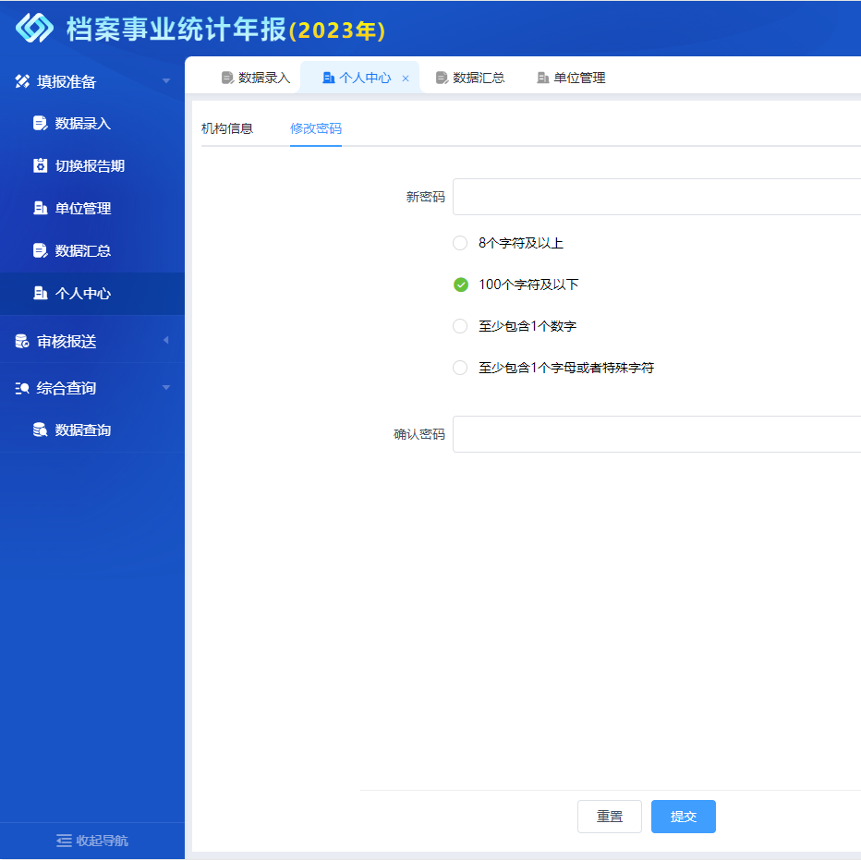
个人中心

Slide 8
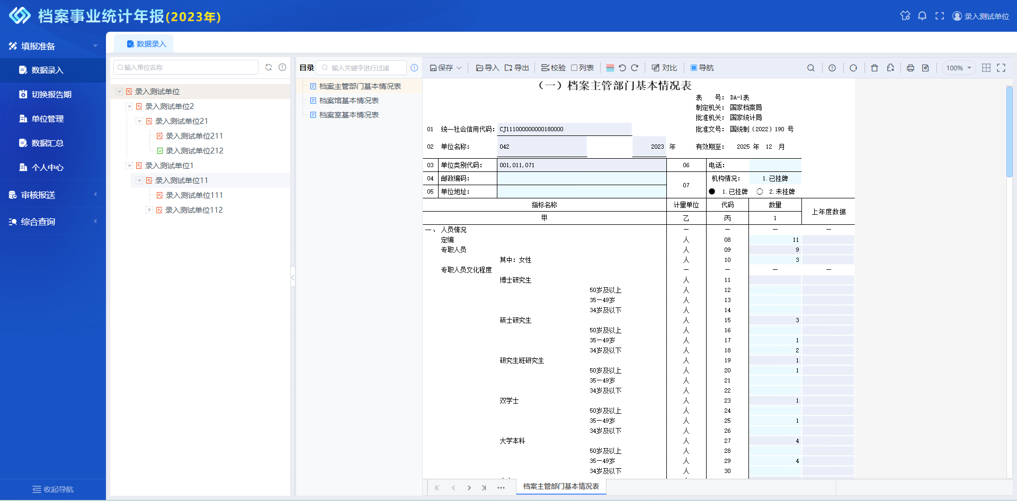
数据录入
2.保存
3.校验当前表
可打开导航
默认本单位
切换表单
1.填写数据

Slide 9
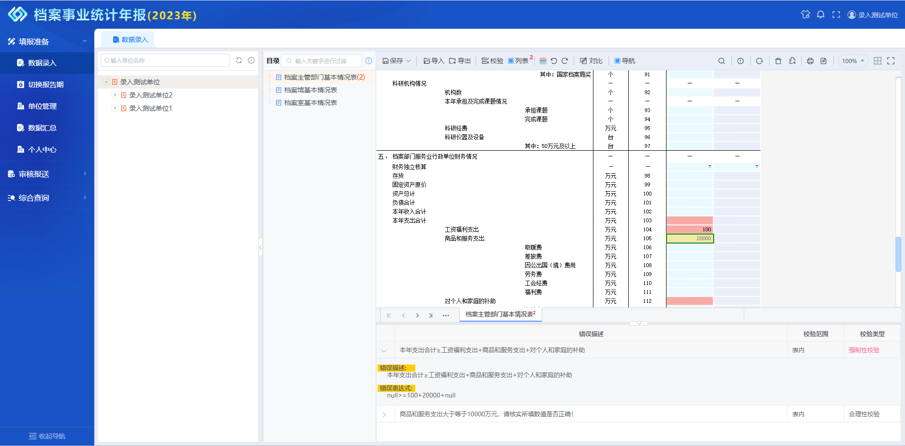
数据录入
定位问题，修改，
再次校验直至通过
校验结果

Slide 10
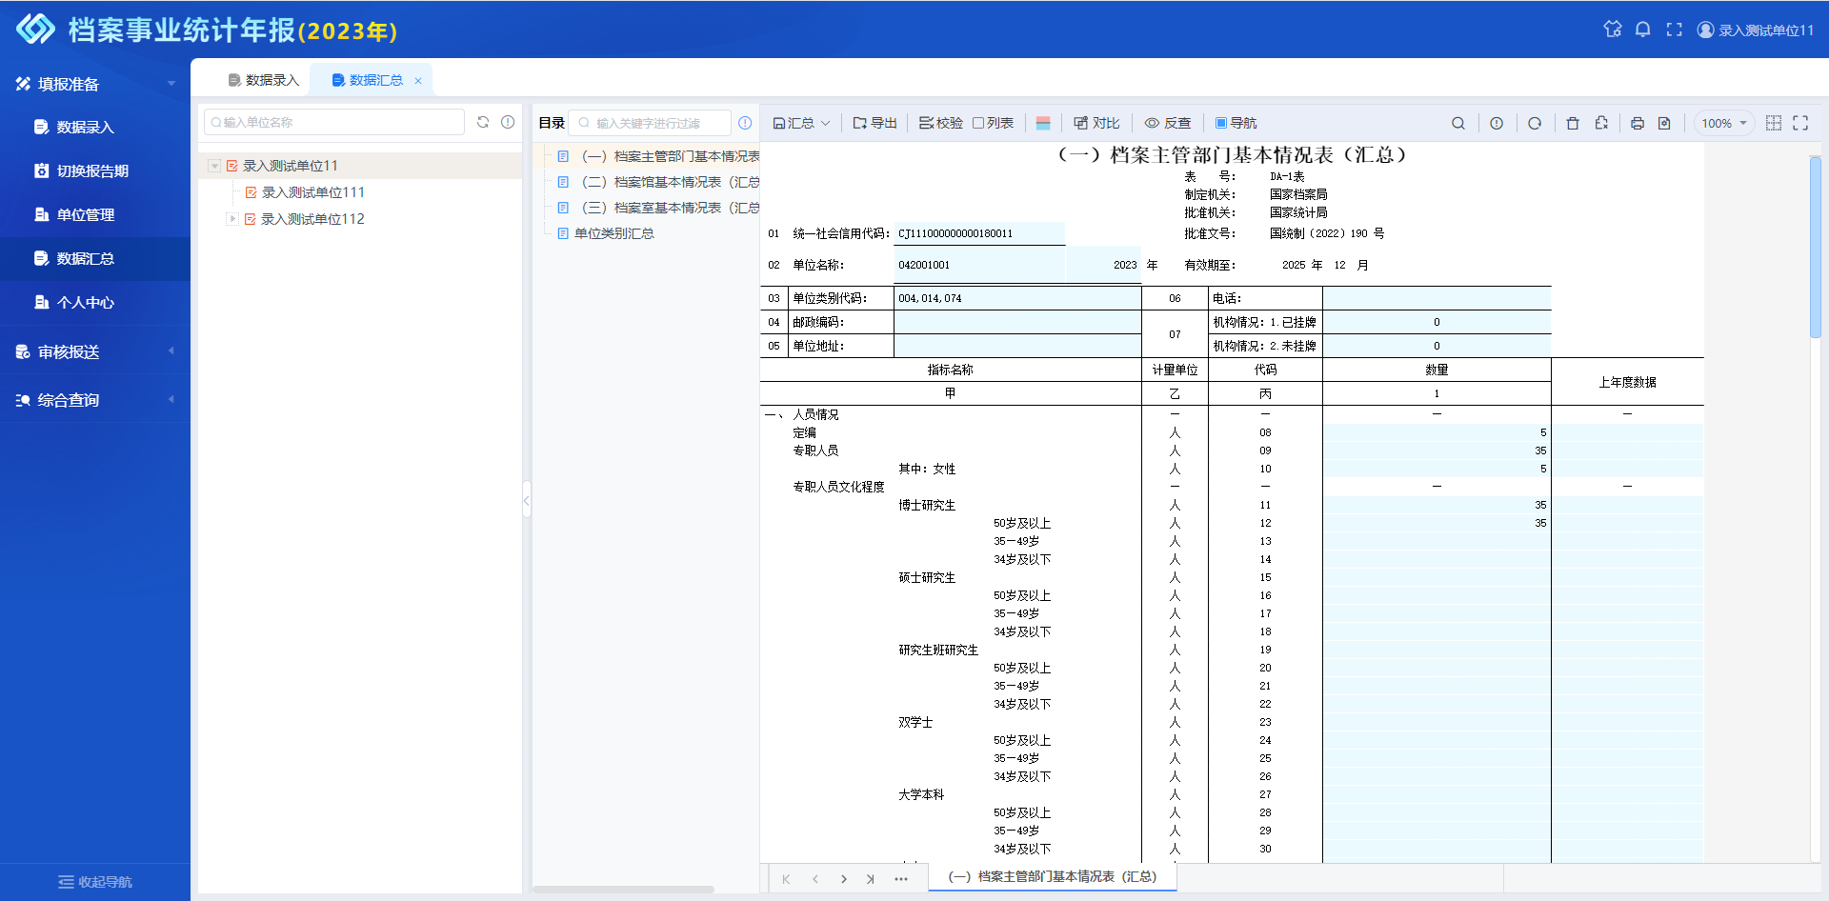
数据录入
“汇总单位”可以进行数据汇总
汇总
查看汇总数据

Slide 11
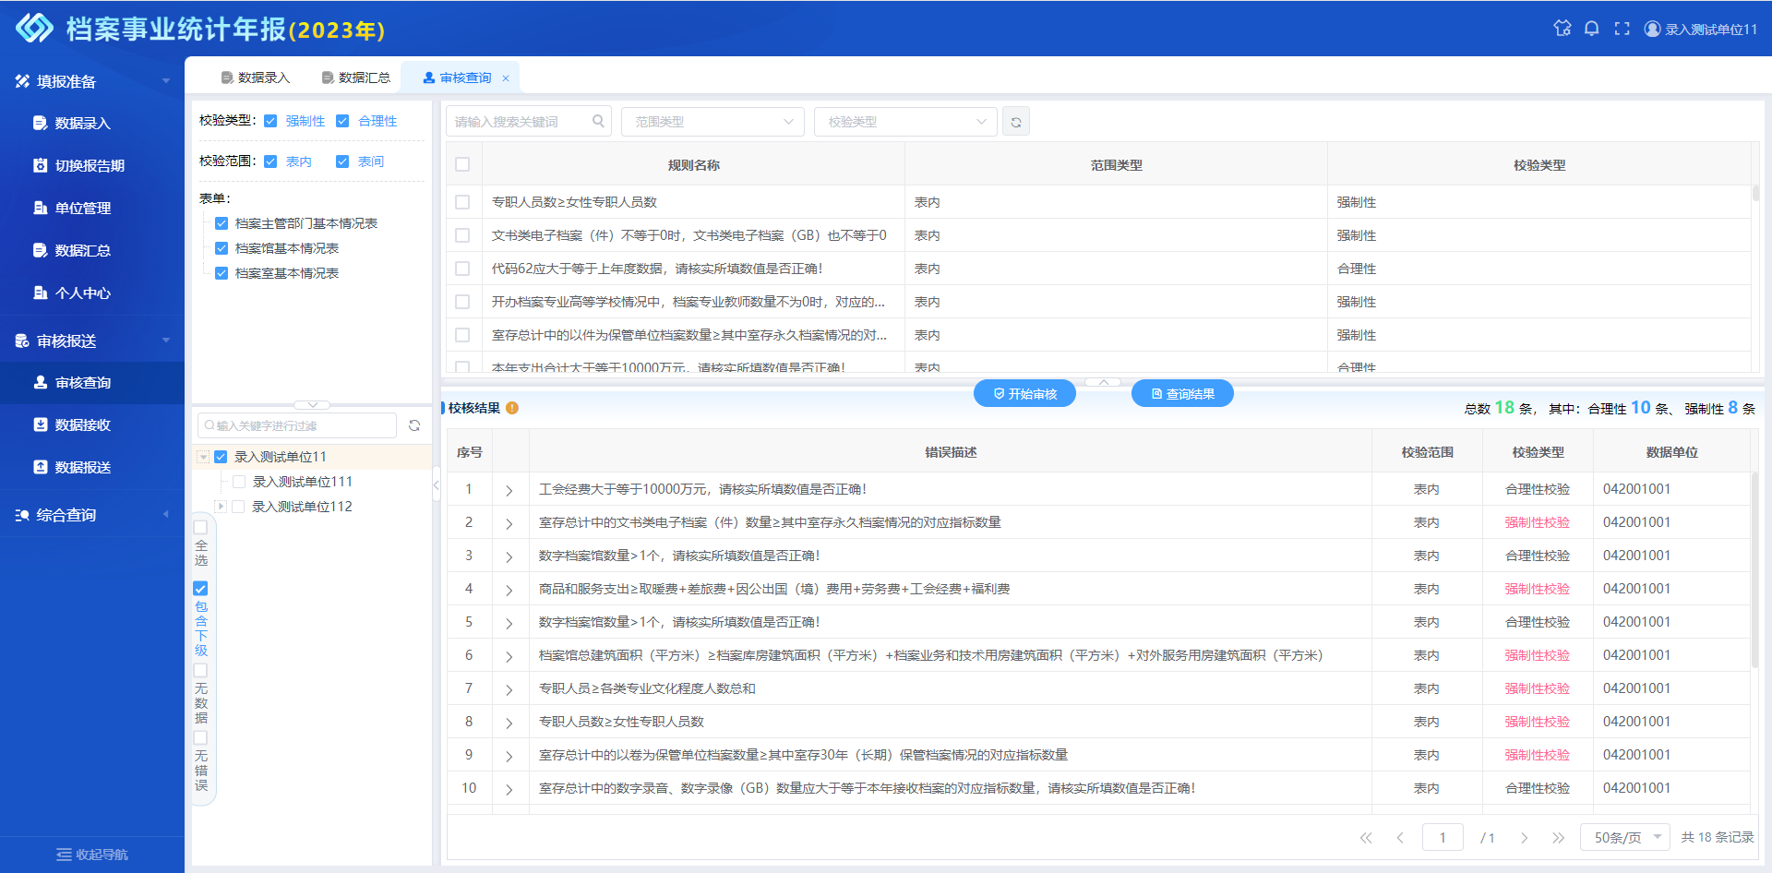
审核报送
审核范围
默认全选
审核结果

Slide 12
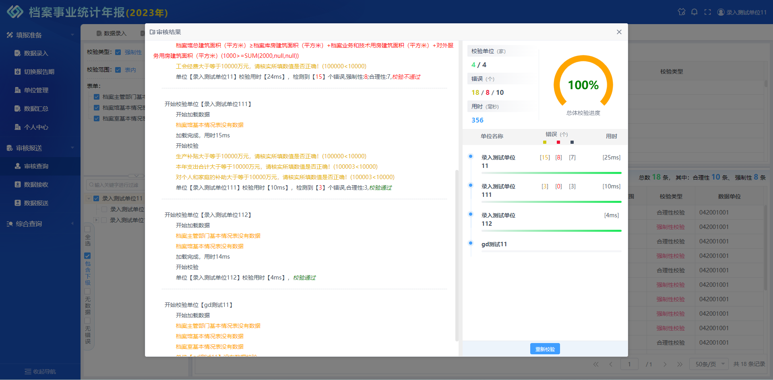
审核报送
审核过程

Slide 13
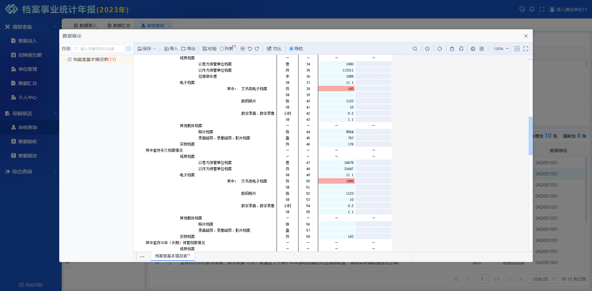
审核报送
定位到有问题的表单和单元格，进行修改

Slide 14
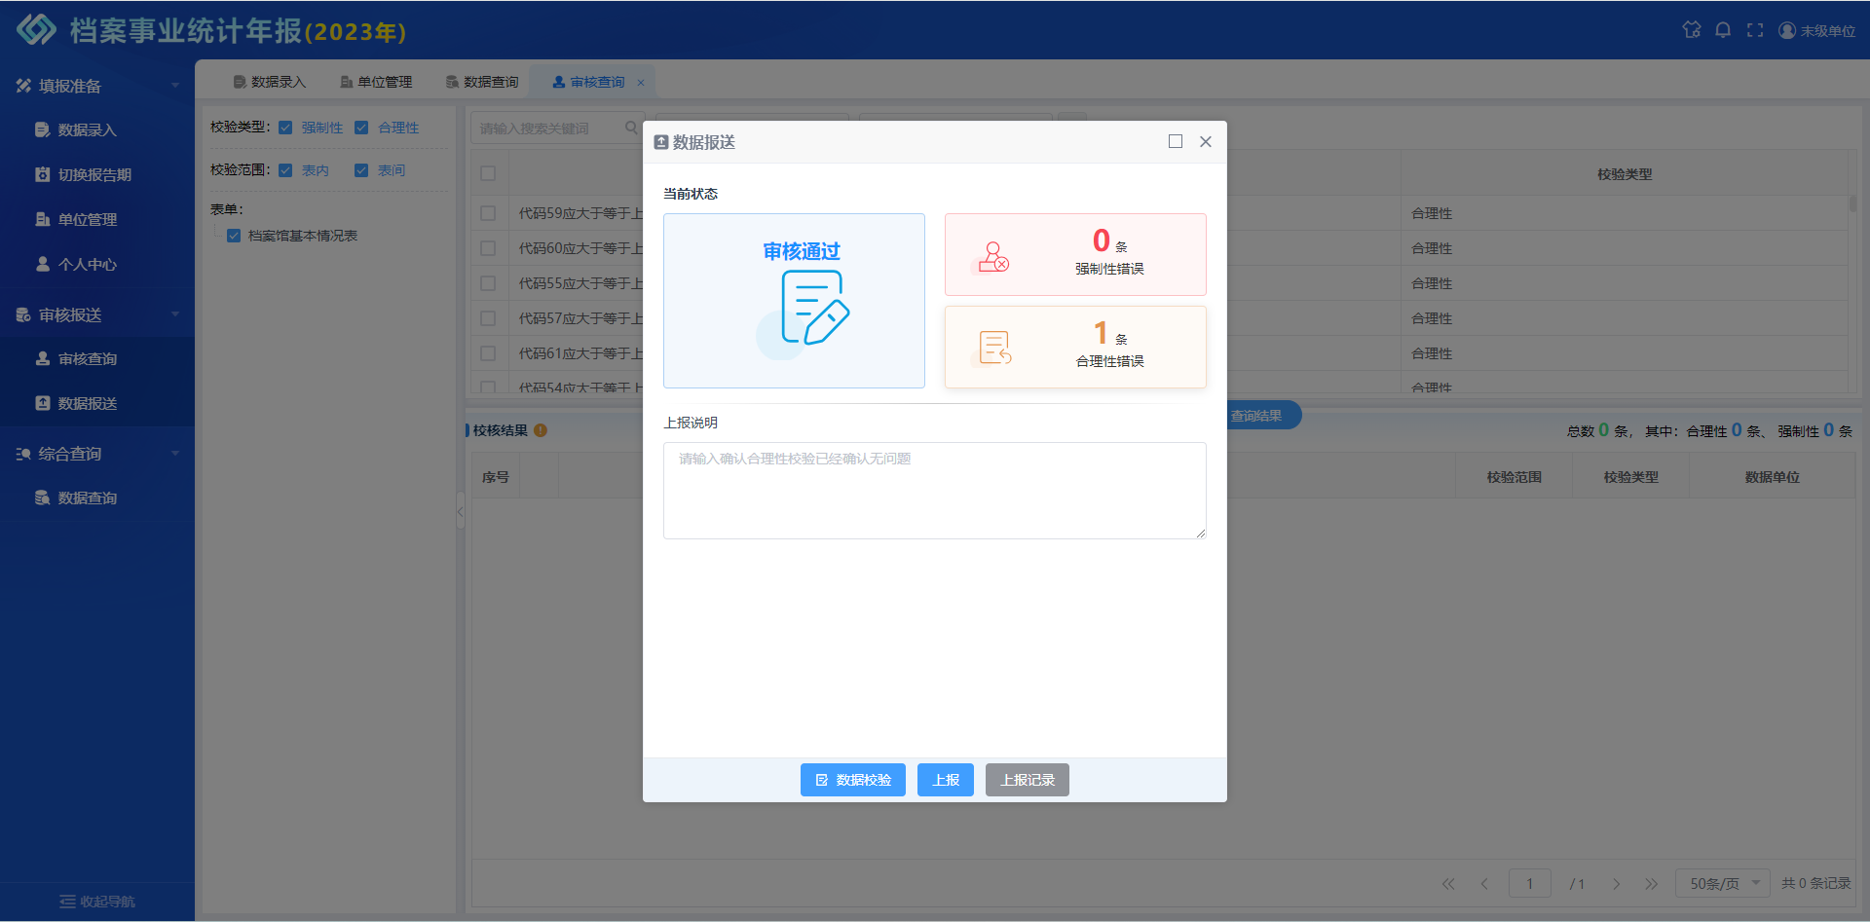
审核报送
“填报单位”上报
（如有合理性检验不通过，需填写说明，确认数据无问题）

Slide 15
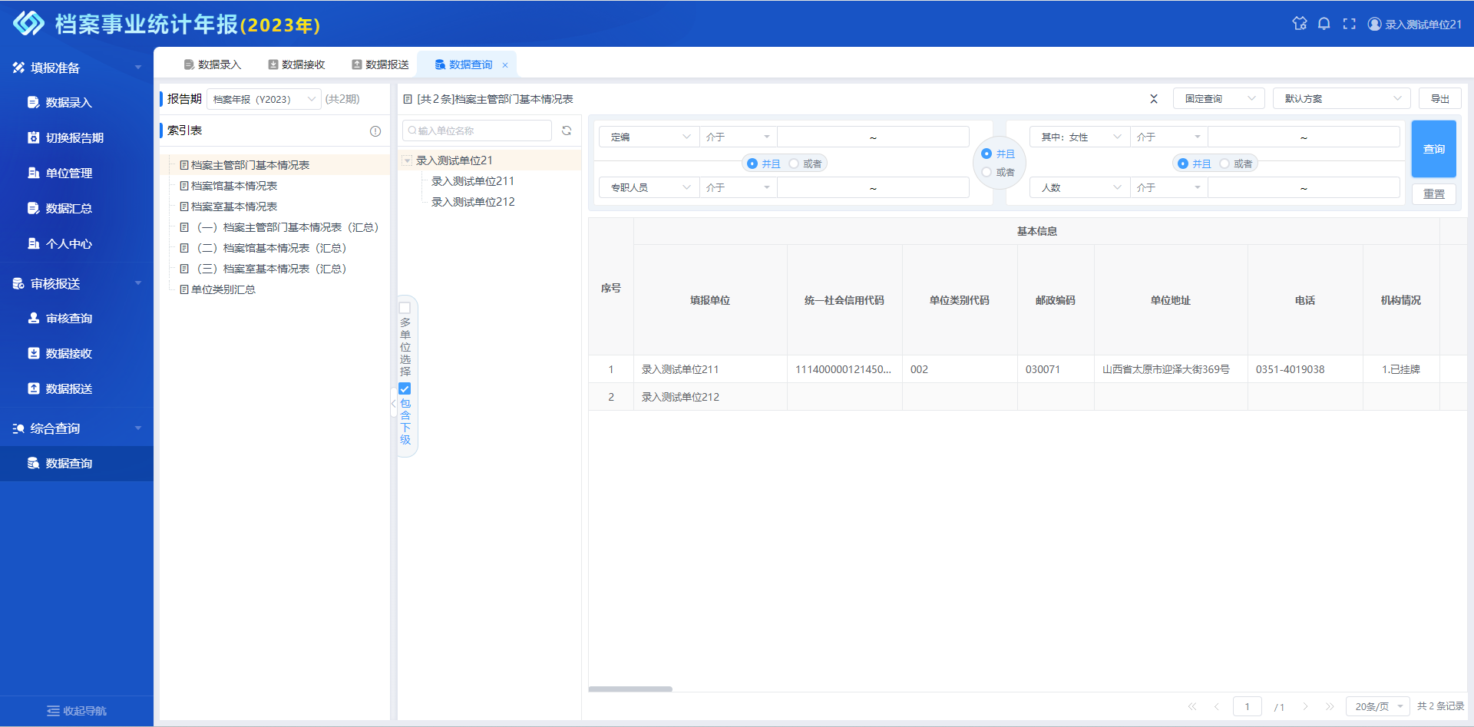
综合查询
查询范围
查询条件
包含下级
查询结果

Slide 16
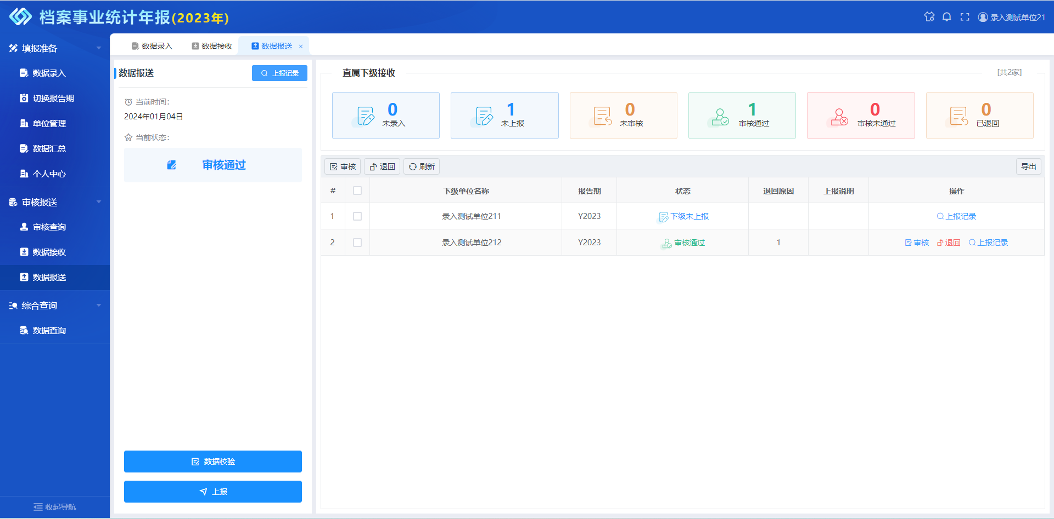
审核报送
“汇总单位”接收、上报
对本级和下级数
据进行整体审核，审核通过后上报
查看下级单位上报状态，进行“审核、退回”等操作

Slide 17
谢 谢

